Slide 1
Lab.1 - Osciloscopio y circuito oscilador.
Josué Meneses Díaz
20-03-2024

Slide 2
Objetivos
Probar el correcto funcionamiento del equipamiento de laboratorio mediante el uso del multímetro y osciloscopio.
Utilizar distintas conﬁguraciones del osciloscopio como: rangos vertical y horizontal, triggers y ajuste a tierra.
Implementar sobre un Protoboard un circuito de pruebas desde un diseño esquemático.
Utilizar un osciloscopio digital para caracterizar señales digitales
Construir un oscilador digital y medir sus parámetros utilizando un osciloscopio

Slide 3
Teoria

Slide 4
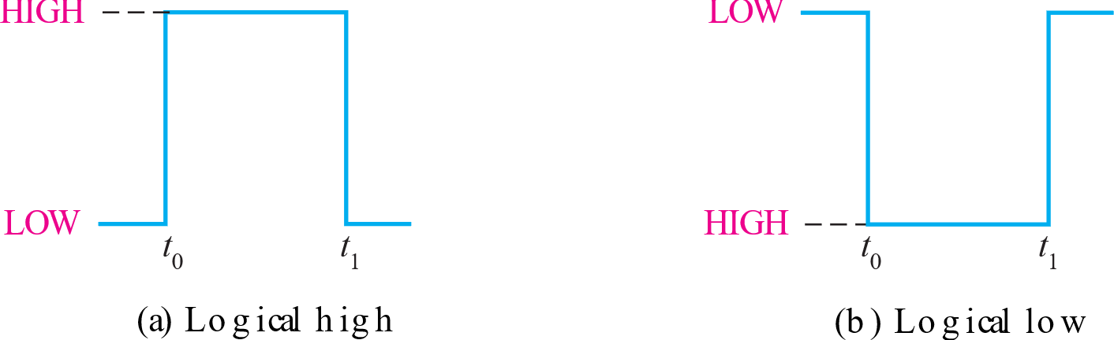
Niveles Lógicos – Tipos de Lógica
Alto
1 (uno lógico)
Verdadero
+5V (+3.3V)
Alto o HIGH
Bajo
0 (cero lógico)
Falso
GND
Bajo o LOW
Floyd, Thomas L. Fundamentos de Sistemas digitales. Prentice Hall, 2006.
Notes:
Naturaleza binaria de los sistemas
1 y 0

Slide 5
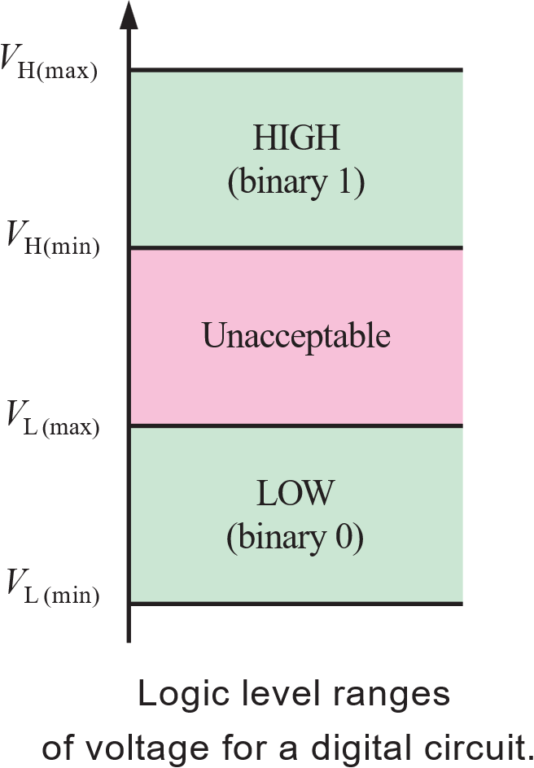
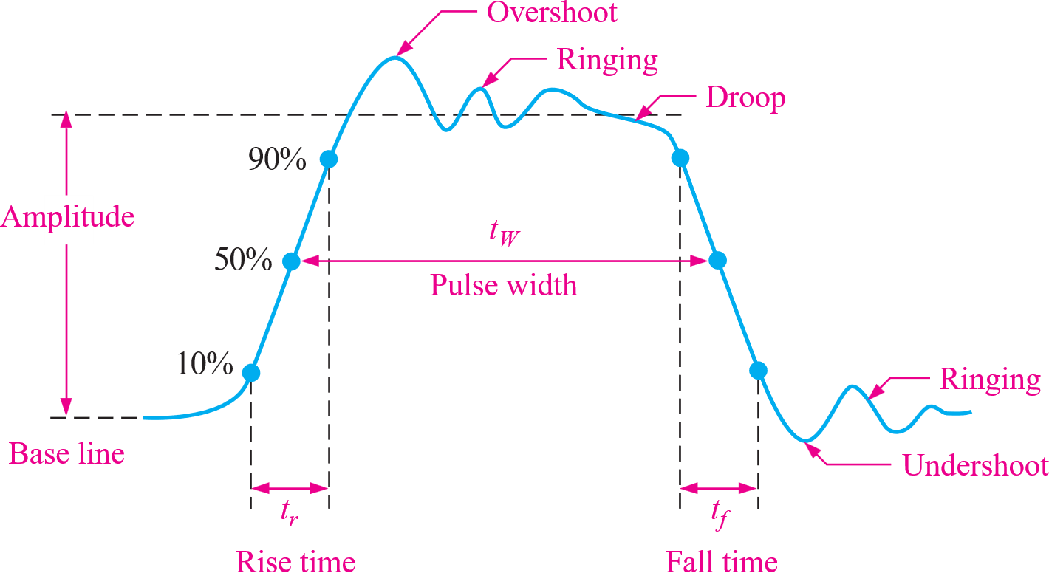
Niveles Lógicos – Pulsos reales
Pulso lógico no ideal
Floyd, Thomas L. Fundamentos de Sistemas digitales. Prentice Hall, 2006.
Notes:
- TTL: 2V alto y 0.8V bajo

Slide 6
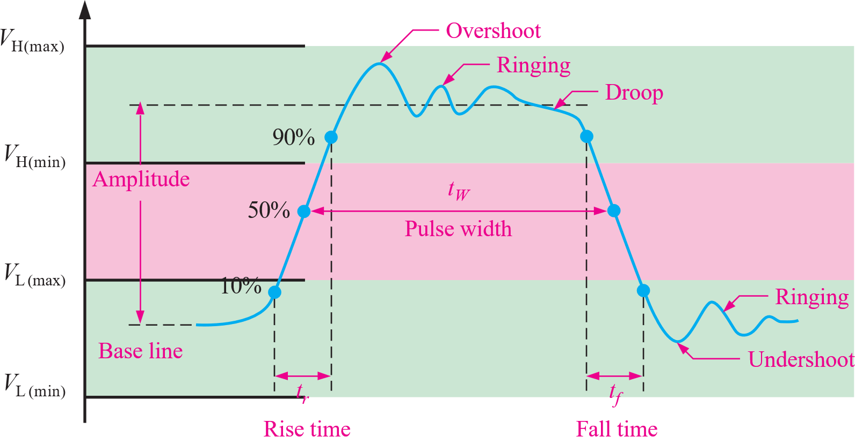
Niveles Lógicos
Floyd, Thomas L. Fundamentos de Sistemas digitales. Prentice Hall, 2006.
Notes:
- TTL: 2.2V alto y 0.8V bajo

Slide 7
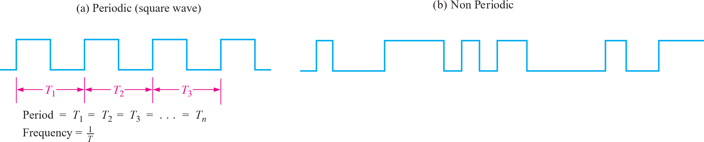
Señal Digital
Señal Digital: Señal de tipo discreta, variante en el tiempo, compuesta por una serie de pulsos lógicos (cambios entre 0 y 1) utilizadas en circuitos digitales.
Floyd, Thomas L. Fundamentos de Sistemas digitales. Prentice Hall, 2006.
Notes:
Periódicas conocidas como reloj

Slide 8
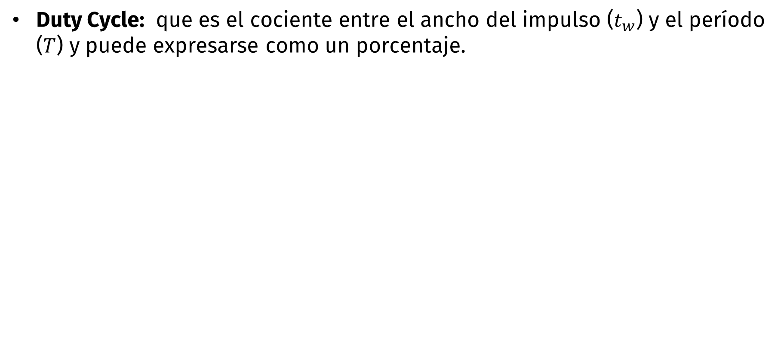

Señal Digital – Duty Cycle (ciclo de trabajo)
Duty Cycle: que es el cociente entre el ancho del impulso ($t_{w}$) y el período ($T$) y puede expresarse como un porcentaje.
Duty Cycle $=\left(\frac{t_{w}}{T}\right)100\%$
Floyd, Thomas L. Fundamentos de Sistemas digitales. Prentice Hall, 2006.

Slide 9
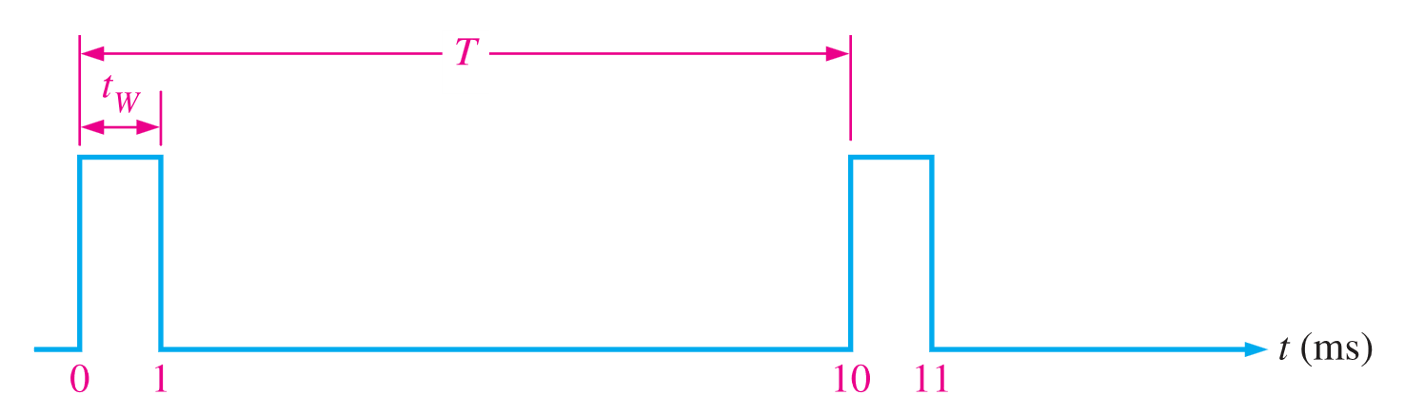
Señal Digital – Duty Cycle (ciclo de trabajo)
Ejercicio: Encontrar de la señal a) El periodo b) La frecuencia c) el duty cycle.
Duty Cycle $=\left(\frac{t_{w}}{T}\right)100\%$
Notes:
F = 100 hz
Duty cycle = 10%

Slide 10
Instrumentos

Slide 11
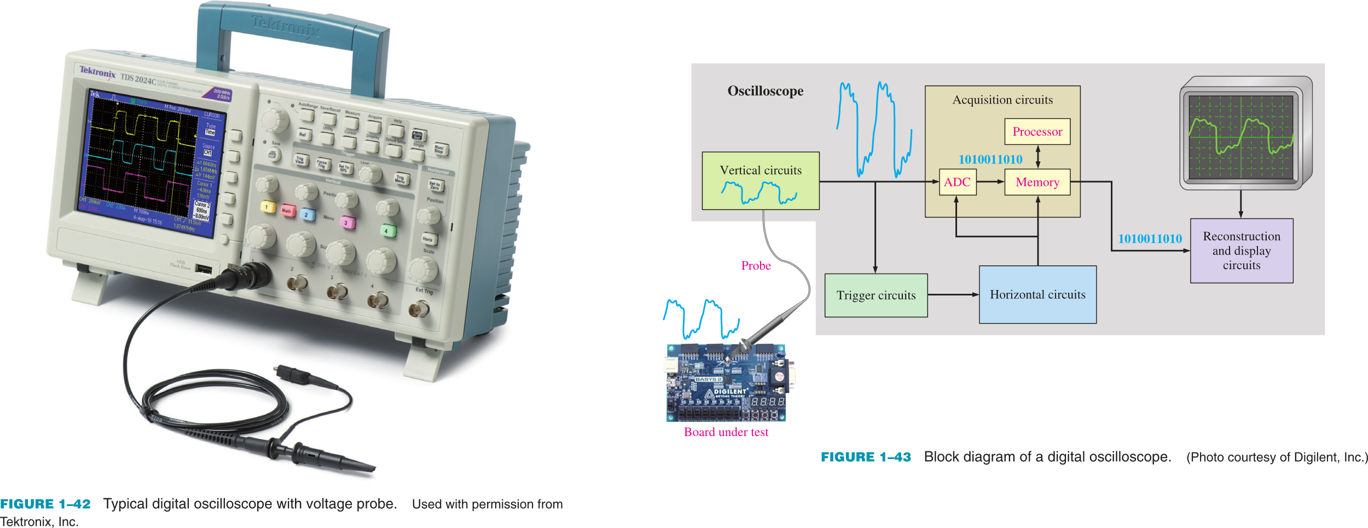
Osciloscopio digital
Floyd, Thomas L. Fundamentos de Sistemas digitales. Prentice Hall, 2006.

Slide 12
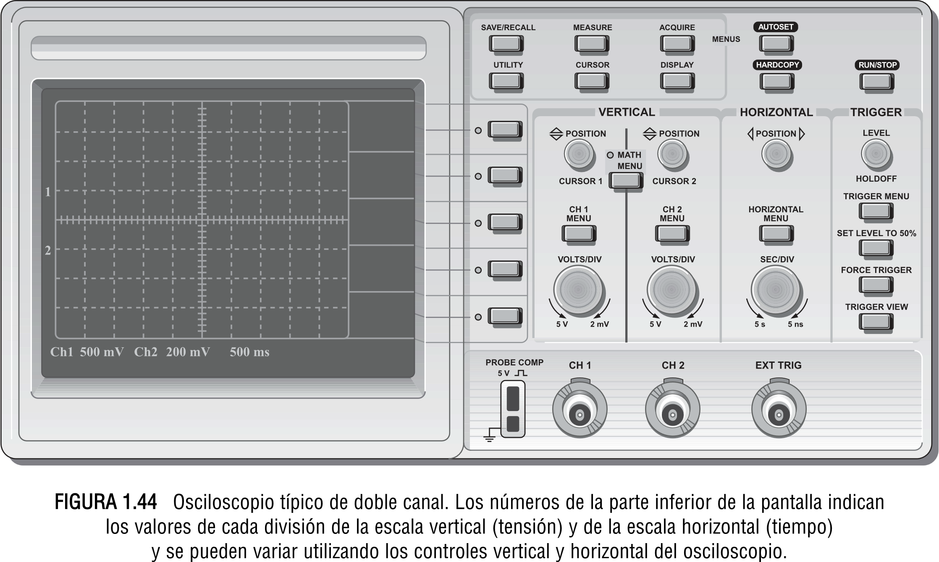
Osciloscopio Digital - Partes
Control vertical
Control Horizontal
Trigger
Acoplamiento
AC
DC
GND
Sonda
Atenuación x1
Atenuación x10
Floyd, Thomas L. Fundamentos de Sistemas digitales. Prentice Hall, 2006.

Slide 13
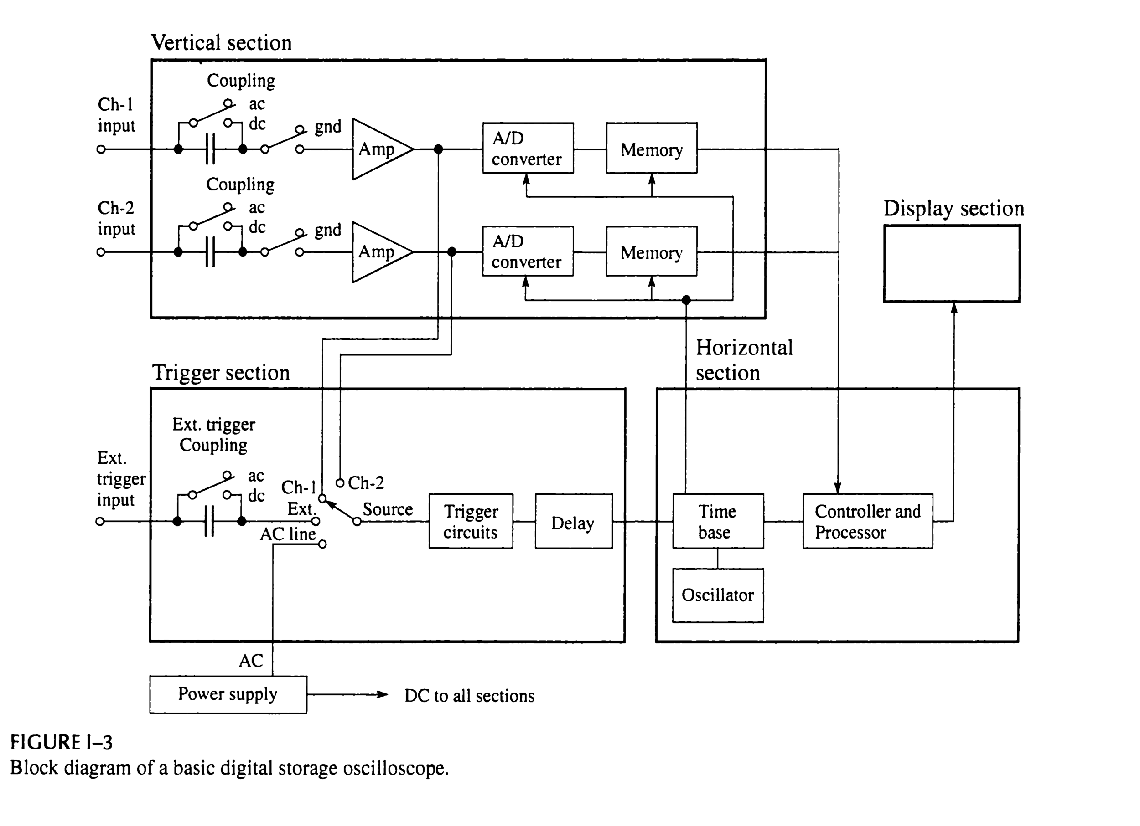
Osciloscopio Digital – Esquema interno
Control vertical
Control Horizontal
Trigger
Acoplamiento
AC
DC
GND
Sonda
Atenuación x1
Atenuación x10
Buchla, David, Douglas A. Joksch, y Thomas L. Floyd. Experiments in Digital Fundamentals. 11.ª ed. Pearson, 2015.

Slide 14
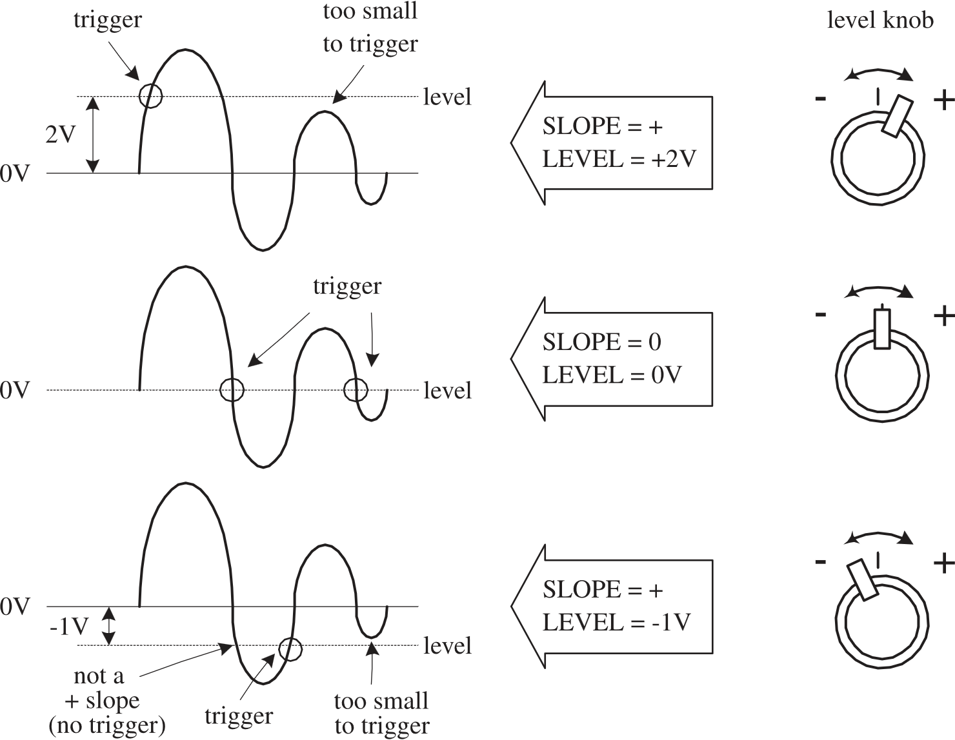
Señal de trigger
Scherz, Paul, y Simon Monk. Practical electronics for inventors. McGraw-Hill Education, 2016.

Slide 15
Revisar Datasheet del Osciloscopio
Descargar manual de usuario del equipo
TDS1000B and TDS2000B Series Digital Storage Oscilloscopes User Manual - Tektronix & Inc.
Revisar:
Normas de funcionamiento
Functional Check
Manual Probe Compensation
Probe Attenuation Setting

Slide 16
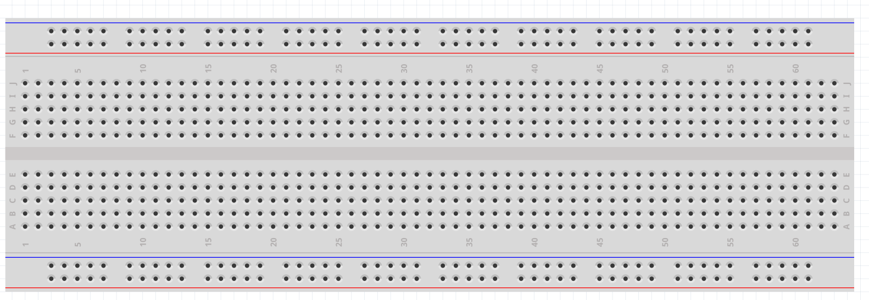
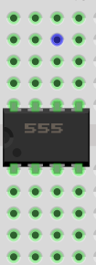
Protoboard - Uso
Vcc
NO Conectadas
Conectadas
GND
Recomendación
Revisar continuidad del Protoboard utilizando Multitester.
Notes:
Protoboard o placa de prototipado

Slide 17
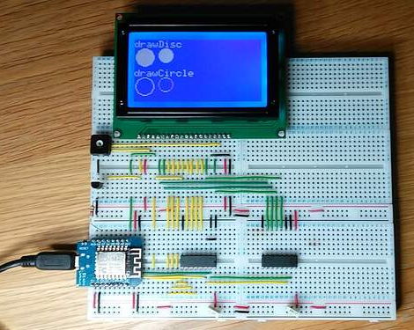
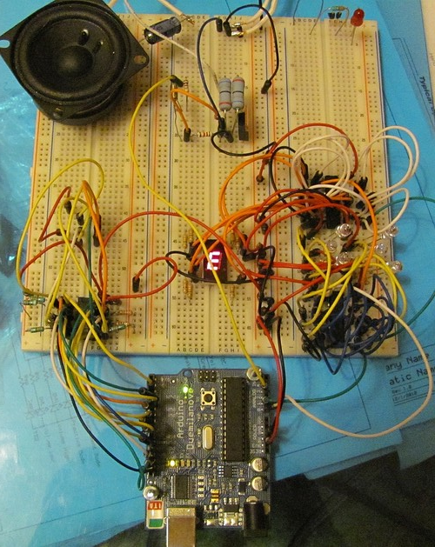
Protoboard – Conexiones permitidas
No utilizar cables largos sobre el Protoboard
Solo salida de Vcc/GND
Problemas al buscar fallas
Mantener colores en las conexiones
Figura. Izquierda. Montajes que tenemos que evitar. Derecha. Correcta conexión en un protoboard . Foro Arduino
Notes:
Izquierda problemas:
Colores utilizados
Es difícil encontrar problemas de conexión o corto al debug

Slide 18
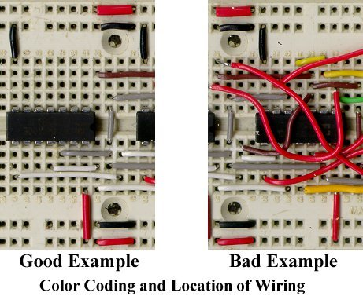
Protoboard – Conexiones permitidas
Utilizar los colores de acorde a las conexiones realizadas.
No al azar.
No pasar sobre los CI con el cableado
Figura. Ejemplos de conexiones correctas e incorrectas sobre un Protoboard.

Slide 19
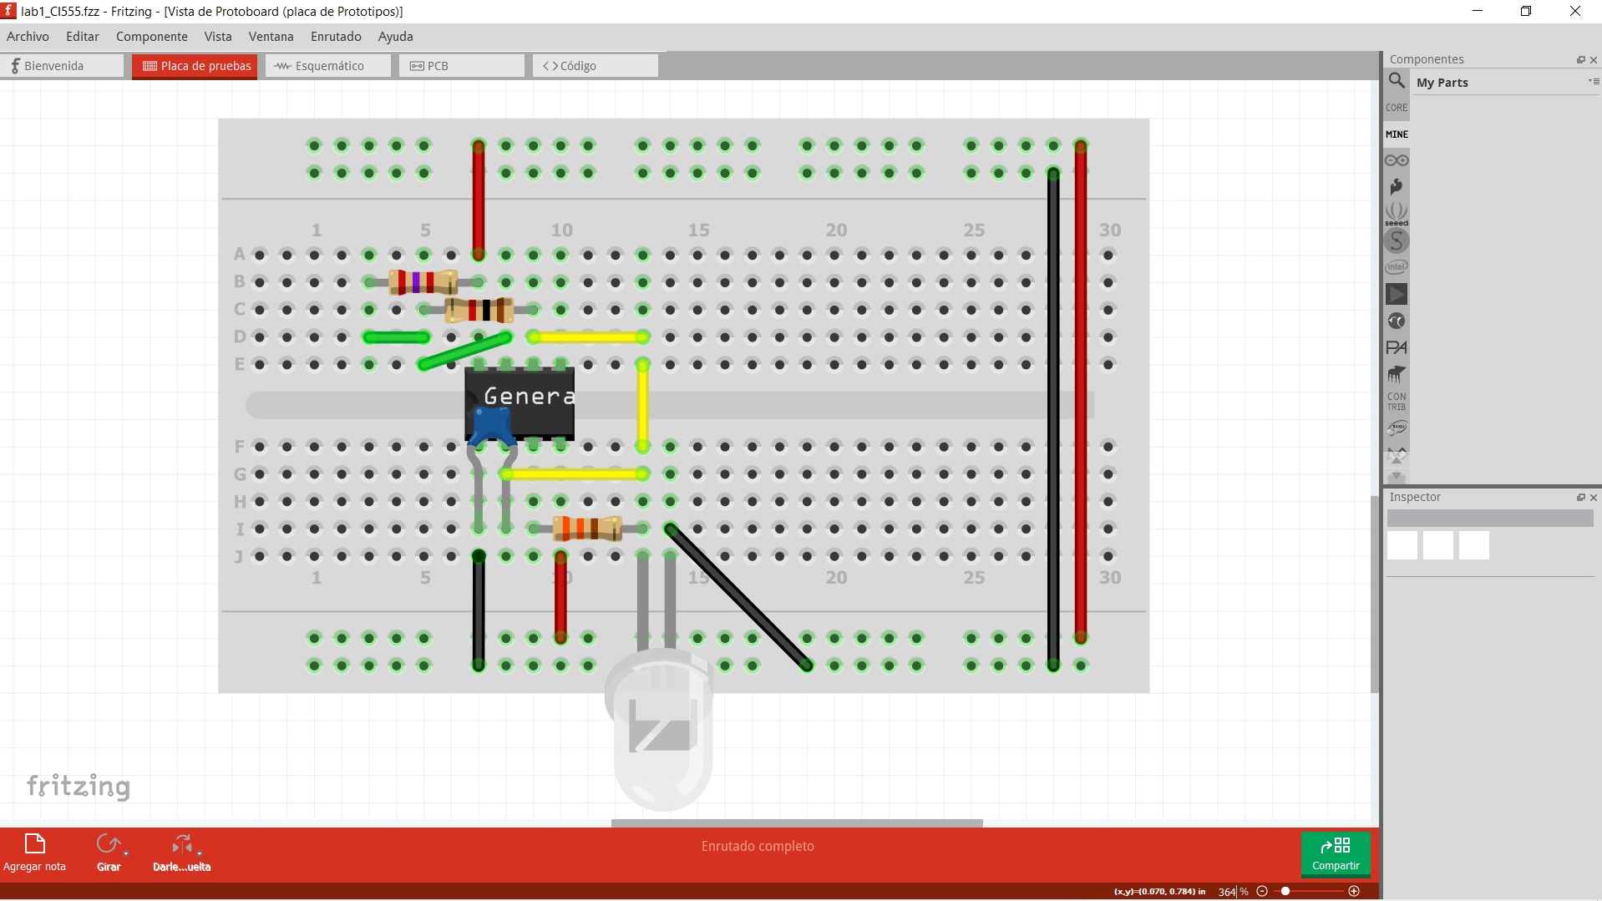

Recomendación – Uso de Fritzing
Ejemplo de circuito
Página oficial
Notes:
Ver ejemplo de Fritzing

Slide 20
Referencias
Mano, M. M. (2003). Diseño Digital. Pearson Educación.
Floyd, T. L. (2006). Fundamentos de Sistemas Digitales. Prentice Hall.
Physics, Udel. «PHYS345 Laboratory: State Counters from Integrated Circuits». Accedido 30 de marzo de 2022. https://www.physics.udel.edu/~watson/phys345/Fall1998/lab/counter-ic.html.
Fritzing. «Fritzing, Official Page». Accedido 30 de marzo de 2022. http://fritzing.org/.
Forum. «Good Quality Breadboards? - Using Arduino / General Electronics». Arduino Forum, 1 de agosto de 2018. https://forum.arduino.cc/t/good-quality-breadboards/539538.
Scherz, Paul, y Simon Monk. Practical electronics for inventors. McGraw-Hill Education, 2016.

Slide 21
Próxima clase: Sistemas numéricos Lab.2 Conversión binaria a BCD - D7S

